Slide 1


講座No.8
第3章 いろいろな構文
2. 物が主語の文（無生物主語）

Slide 2
P.62 基本文法の整理
・無生物主語とは、「物が主語」の文。
・人が目的語の文では、人を主語にして日本語訳を工夫すると自然な日本語になる。

Slide 3
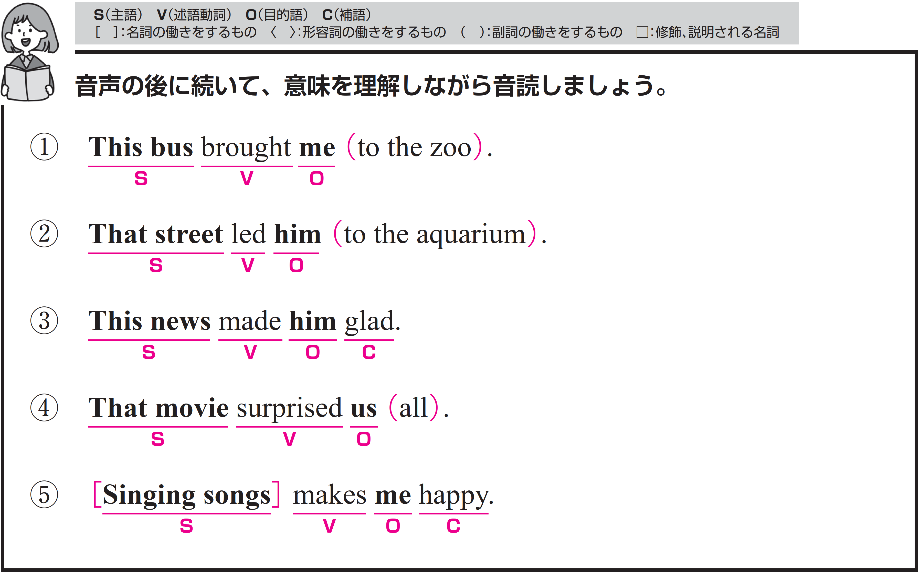
それぞれ、音声が４回ずつ流れます。音声のあとに、ポーズがありますので、すべて英語でリピートしてください。

Slide 4
構造を確認しましょう。

Slide 5
このバスに乗って、私は動物園に来ました。
〇 This bus がS（主語）、brought がV（動詞）、
me が O（目的語）です。
〇 to the zoo は修飾語で副詞のはたらきです。
「動物園へ」という意味をもち、
動詞 brought の場所を説明しています。

Slide 6
Target Sentence
FLASH
CARD
PRACTICE！

Slide 7
このバスは 連れて来ました / 私を / 動物園に /
This bus brought /
me / to the zoo. /

Slide 8
This bus [b------] /
me / to the zoo. /

Slide 9
このバスは 連れて来ました / 私を / 動物園に /

Slide 10
このバスは 連れて来ました /彼女を / 郵便局に /
This bus brought /
her / to the post office. /

Slide 11
[T---] bus [b------] /
her / [t-] the post office. /

Slide 12
このバスは 連れて来ました /彼女を / 郵便局に /

Slide 13
５分間の徒歩は
連れて来るでしょう /
あなたを / 郵便局に /
Five minutes’ walk
will bring /
you / to the post office. /

Slide 14
Five minutes’ walk
[w---] [b----] /
you / [t-] the [p---] [o-----]. /

Slide 15
５分間の徒歩は
連れて来るでしょう /
あなたを / 郵便局に /

Slide 16
あの通りを通って、彼は水族館に着きました。
〇 That street がS（主語）、led がV（動詞）、
him が O（目的語）です。
〇 to the aquarium は修飾語で副詞のはたらきです。
「水族館へ」という意味をもち、
動詞 led の場所を説明しています。

Slide 17
Target Sentence
FLASH
CARD
PRACTICE！

Slide 18
あの通りは 導きました /
彼を / 水族館に /
That street led /
him / to the aquarium. /

Slide 19
That street [l--] /
him / [t-] the aquarium. /

Slide 20
あの通りは 導きました /
彼を / 水族館に /

Slide 21
あの通りは 導きました /
ナンシーを / 図書館に /
That street led /
Nancy / to the library. /

Slide 22
That street [l--] /
Nancy / [t-] the library. /

Slide 23
あの通りは 導きました /
ナンシーを / 図書館に /

Slide 24
あの電車は
連れていくでしょう /
私たちを / 図書館に /
That train will take /
us / to the library. /

Slide 25
That train [w---] [t---] /
us / [t-] the [l------]. /

Slide 26
あの電車は
連れていくでしょう /
私たちを / 図書館に /

Slide 27
この知らせを聞いて、彼は喜びました。
〇 This news がS（主語）、made がV（動詞）、
him が O（目的語）、glad がC（補語）です。
〇 him = glad の関係です。
glad が him の状態を説明する補語に
なっています。

Slide 28
Target Sentence
FLASH
CARD
PRACTICE！

Slide 29
この知らせは させました /
彼を / 嬉しく /
This news made /
him / glad. /

Slide 30
This news [m---] /
him / [g---]. /

Slide 31
この知らせは させました /
彼を / 嬉しく /

Slide 32
この知らせは させました /
ビルを / 幸せに /
This news made /
Bill / happy. /

Slide 33
This [n---] [m---] /
Bill / [h----]. /

Slide 34
この知らせは させました /
ビルを / 幸せに /

Slide 35
この知らせは させました /
私たちを / 怒る /
This news made /
us / angry. /

Slide 36
This [n---] [m---] /
[u-] / [a----]. /

Slide 37
この知らせは させました /
私たちを / 怒る /

Slide 38
あの映画を見て、私たちはみんな驚きました。
〇 That movie がS（主語）、surprised がV（動詞）、
us が O（目的語）です。
〇 all は副詞です。
「全て」という意味をもち、
us を強調しています。

Slide 39
Target Sentence
FLASH
CARD
PRACTICE！

Slide 40
あの映画は 驚かせました /
私たちみんなを /
That movie surprised /
us all. /

Slide 41
That movie [s--------] /
us [a--]. /

Slide 42
あの映画は 驚かせました /
私たちみんなを /

Slide 43
あの話は 驚かせました /
彼らを /
That story surprised /
them. /

Slide 44
That story [s--------] /
[t---]. /

Slide 45
あの話は 驚かせました /
彼らを /

Slide 46
あの話は 感動させました /
彼らみんなを /
That story impressed /
them all. /

Slide 47
That [s----] [i--------] /
[t---] [a--]. /

Slide 48
あの話は 感動させました /
彼らみんなを /

Slide 49
歌を歌うと私は楽しくなります。
〇 Singing songs がS（主語）、makes がV（動詞）、
me が O（目的語）、happy がC（補語）です。
〇 Singing songs は「歌を歌うこと」という意味で、
動作を名詞として扱っています。
〇 me = happy の関係です。
happy が me の状態を説明する補語に
なっています。

Slide 50
Target Sentence
FLASH
CARD
PRACTICE！

Slide 51
歌を歌うことは させます /
私を / 幸せに /
Singing songs makes /
me / happy. /

Slide 52
Singing songs [m----] /
me / [h----]. /

Slide 53
歌を歌うことは させます /
私を / 幸せに /

Slide 54
本を読むことは させます /
私を / 幸せに /
Reading books makes /
me / happy. /

Slide 55
[R------] books [m----] /
me / [h----]. /

Slide 56
本を読むことは させます /
私を / 幸せに /

Slide 57
友達と話すことは させます /
私を / 幸せに /
Talking with my friends makes / me / happy. /

Slide 58
[T------] [w---] [m-] friends [m----] / [m-] / [h----]. /

Slide 59
友達と話すことは させます /
私を / 幸せに /

Slide 60
Vocabulary
FLASH
CARD
PRACTICE！

Slide 61
Ready？
スライドを見ながらリピートしましょう

Slide 62
bring の
過去形
［b------］

Slide 63
brought

Slide 64
bring の
過去形

Slide 65
動物園
［z--］

Slide 66
zoo

Slide 67
動物園

Slide 68
通り
［s-----］

Slide 69
street

Slide 70
通り

Slide 71
lead の
過去形
［l--］

Slide 72
led

Slide 73
lead の
過去形

Slide 74
水族館
［a-------］

Slide 75
aquarium

Slide 76
水族館

Slide 77
うれしい
［g---］

Slide 78
glad

Slide 79
うれしい

Slide 80
映画
［m----］

Slide 81
movie

Slide 82
映画

Slide 83
…を驚かせる
［s-------］

Slide 84
surprise

Slide 85
…を驚かせる

Slide 86
確認テスト
英語にしなさい

Slide 87
確認テスト①
bring の
過去形
［brought］

Slide 88
確認テスト②
動物園
［zoo］

Slide 89
確認テスト③
通り
［street］

Slide 90
確認テスト④
lead の
過去形
［led］

Slide 91
確認テスト⑤
水族館
［aquarium］

Slide 92
確認テスト⑥
うれしい
［glad］

Slide 93
確認テスト⑦
映画
［movie］

Slide 94
確認テスト⑧
…を驚かせる
［surprise］

Slide 95
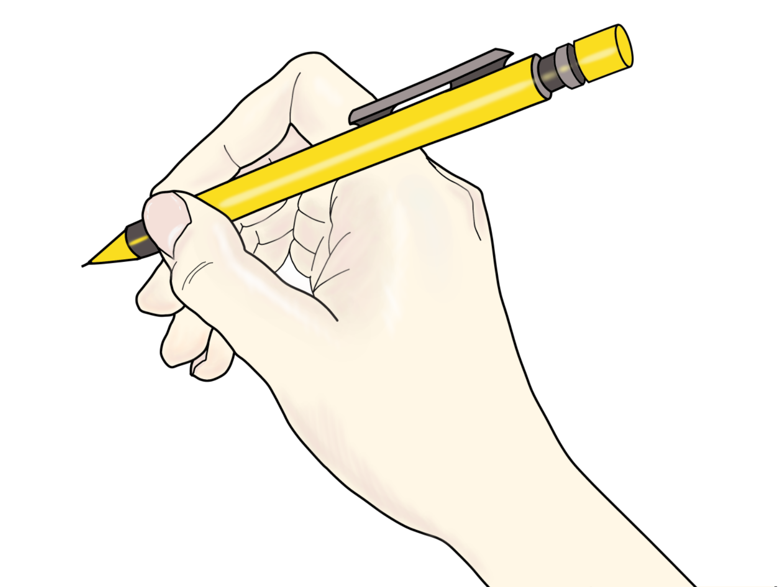
P.63 トレーニング
～することは私を幸せにします

Slide 96
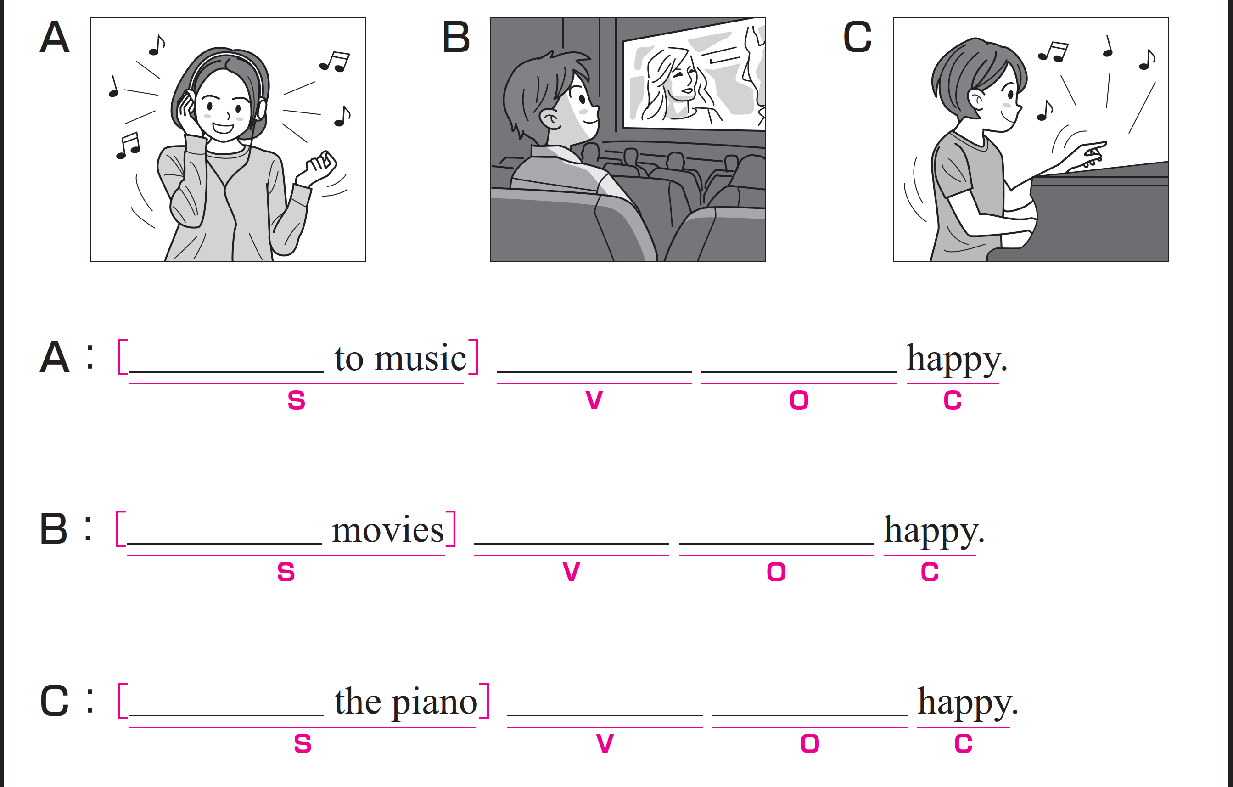
A から C のイラストに合う英文になるように、空欄にあてはまる
英語を書いてください。

Slide 97
次は、音声を聞いて、確認してください。
Listening makes me
Seeing makes me
Playing makes me

Slide 98
完成した英文を、声に出して音読しておきましょう。
Listening makes me
Seeing makes me
Playing makes me

Slide 99
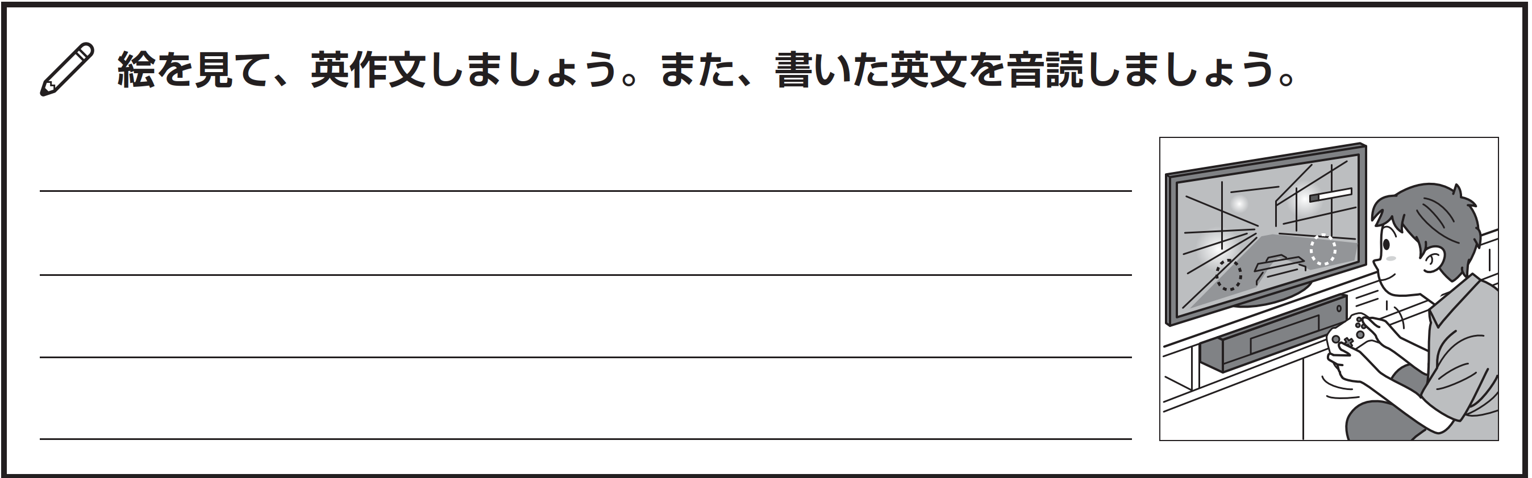
練習したターゲットセンテンスを使って、英作文しましょう。
Playing video games makes me happy.

Slide 100
P.64～68 英語の文章を読もう
学習した文法をふくむ英語の文章を読みましょう。

Slide 101
STEP １ Scanning
情報を検索しながら聞く！

Slide 102



STEP１の日本語と、放送される英文の
内容が合っているか聞き取りましょう。
標準
倍速
「アヤカは毎月10冊以上の本を読みます」

Slide 103
英文がどれくらい理解できたかチェックしましょう。

Slide 104
Vocabulary
FLASH
CARD
PRACTICE！

Slide 105
Ready？
スライドを見ながらリピートしましょう

Slide 106
月(暦)
［m----］

Slide 107
month

Slide 108
月(暦)

Slide 109
兄[弟]
［b------］

Slide 110
brother

Slide 111
兄[弟]

Slide 112
以上に[の]
[m---] [t---]

Slide 113
more than

Slide 114
以上に[の]

Slide 115
ふつうは
［u------］

Slide 116
usually

Slide 117
ふつうは

Slide 118
外国の
［f------］

Slide 119
foreign

Slide 120
外国の

Slide 121
いちばん
好きな
［f-------］

Slide 122
favorite

Slide 123
いちばん
好きな

Slide 124
…を
紹介する
［i--------］

Slide 125
introduce

Slide 126
…を
紹介する

Slide 127
少し
［l-----］

Slide 128
little

Slide 129
少し

Slide 130
難しい
［d-------］

Slide 131
difficult

Slide 132
難しい

Slide 133
…に
感動を与える
［i------］

Slide 134
impress

Slide 135
…に
感動を与える

Slide 136
確認テスト
英語にしなさい

Slide 137
確認テスト①
月(暦)
［month］

Slide 138
確認テスト②
兄[弟]
［brother］

Slide 139
確認テスト③
以上に[の]
[more] [than]

Slide 140
確認テスト④
ふつうは
［usually］

Slide 141
確認テスト⑤
外国の
［foreign］

Slide 142
確認テスト⑥
いちばん
好きな
［favorite］

Slide 143
確認テスト⑦
…を
紹介する
［introduce］

Slide 144
確認テスト⑧
少し
［little］

Slide 145
確認テスト⑨
難しい
［difficult］

Slide 146
確認テスト⑩
…に
感動を与える
［impress］

Slide 147
STEP ２ Slash Reading
意味のまとまりに分ける！

Slide 148
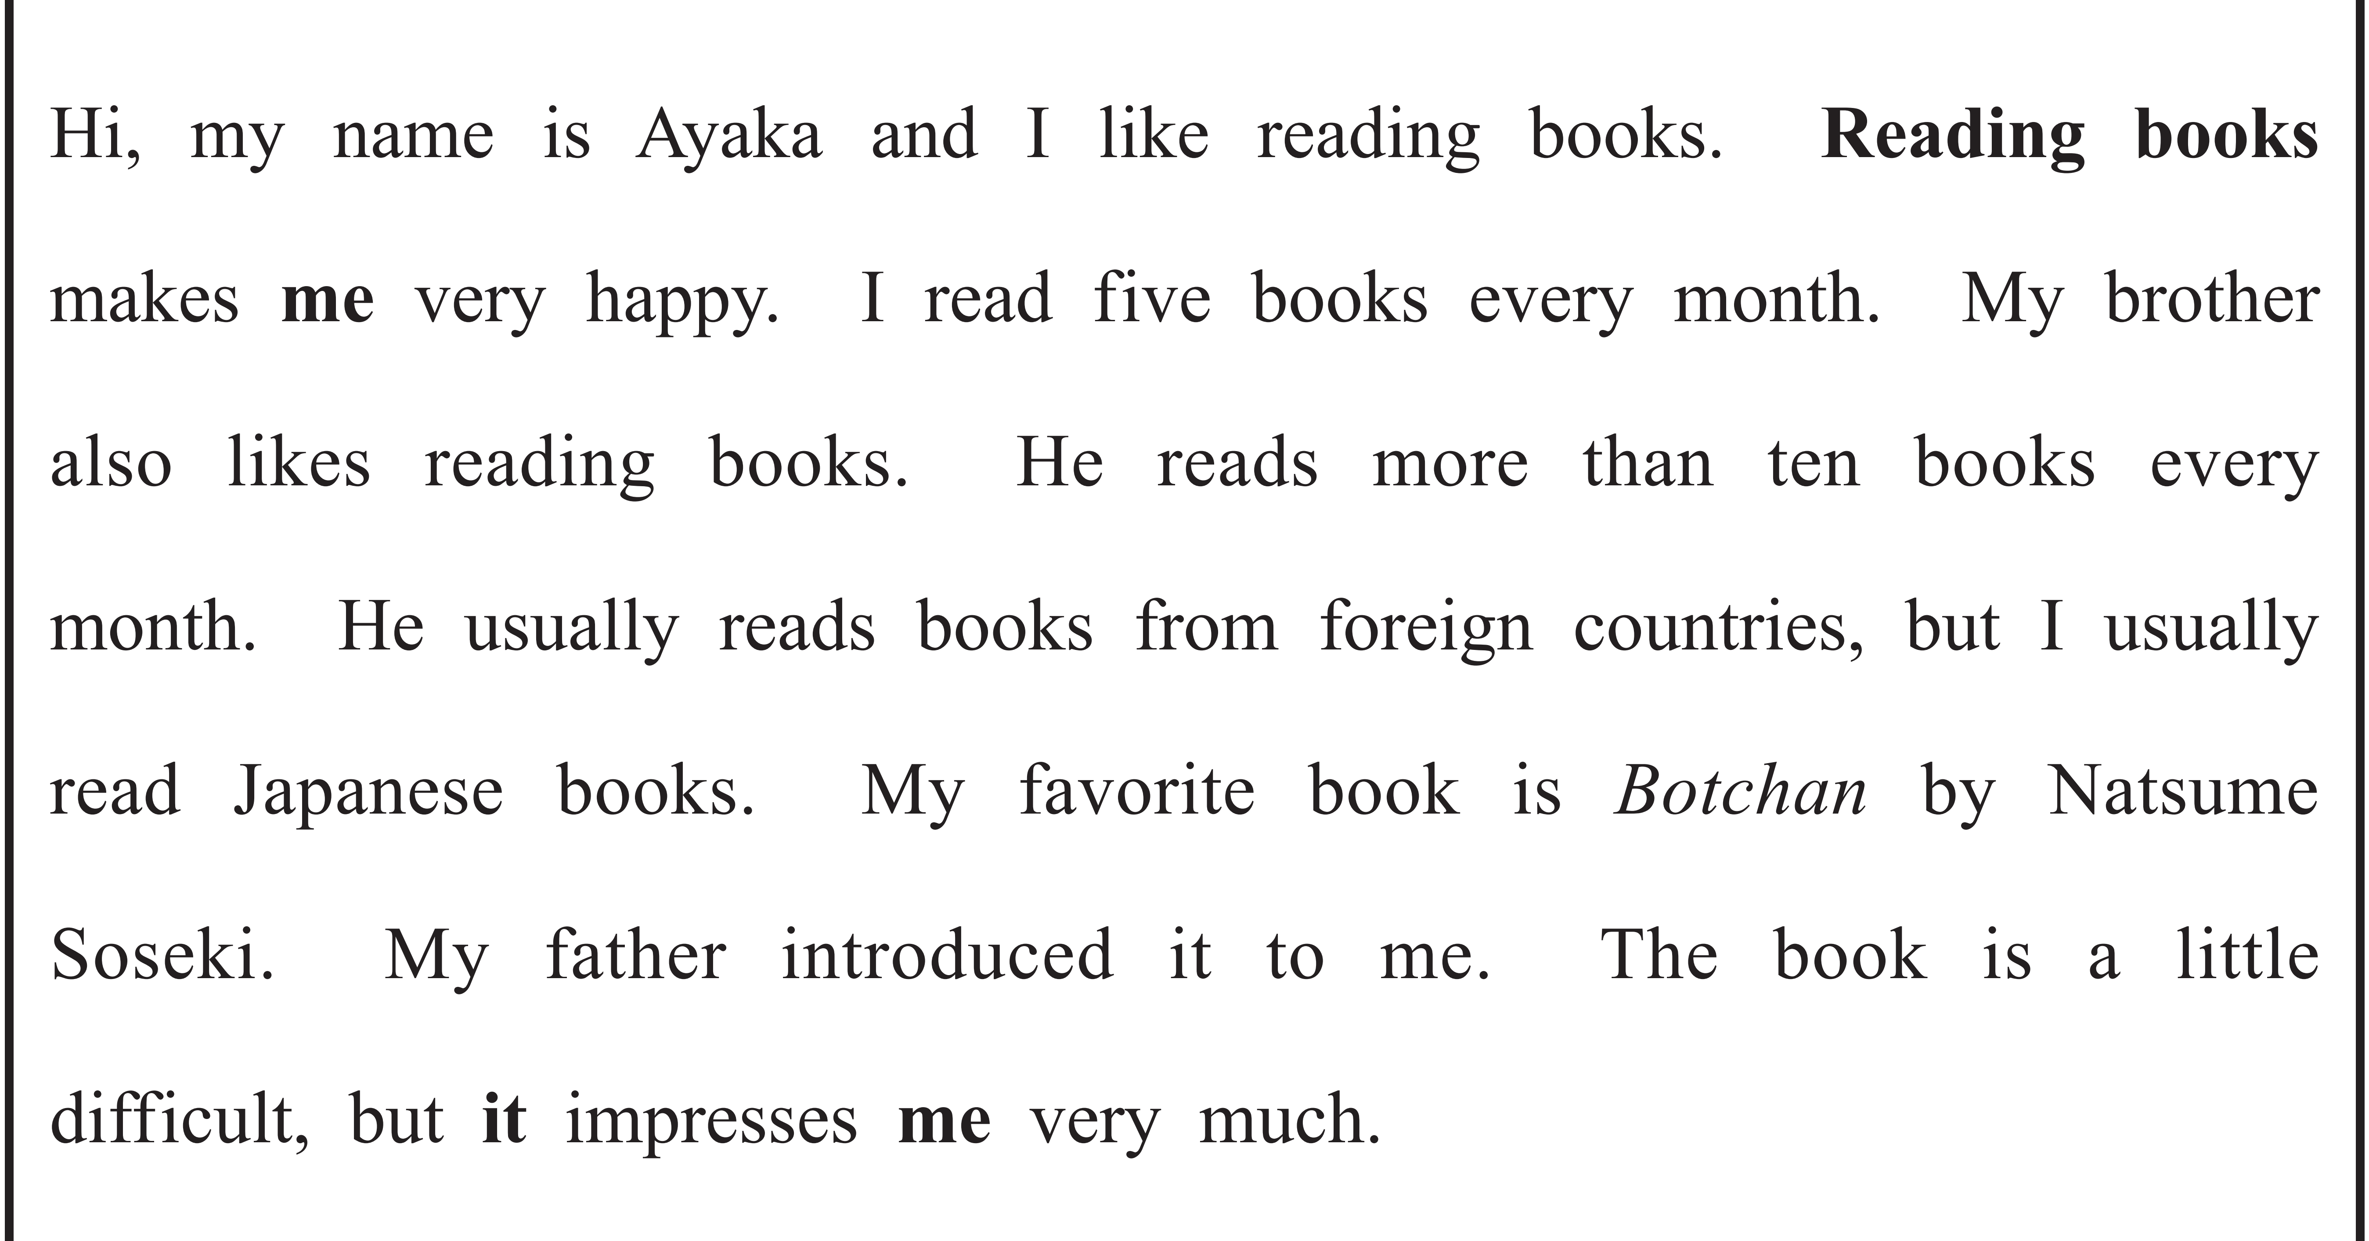
意味のまとまりごとに、短いポーズが入りますので、
スラッシュで区切って意味を考えながら音声を聞いてみましょう。

Slide 149
構造を確認しましょう。

Slide 150
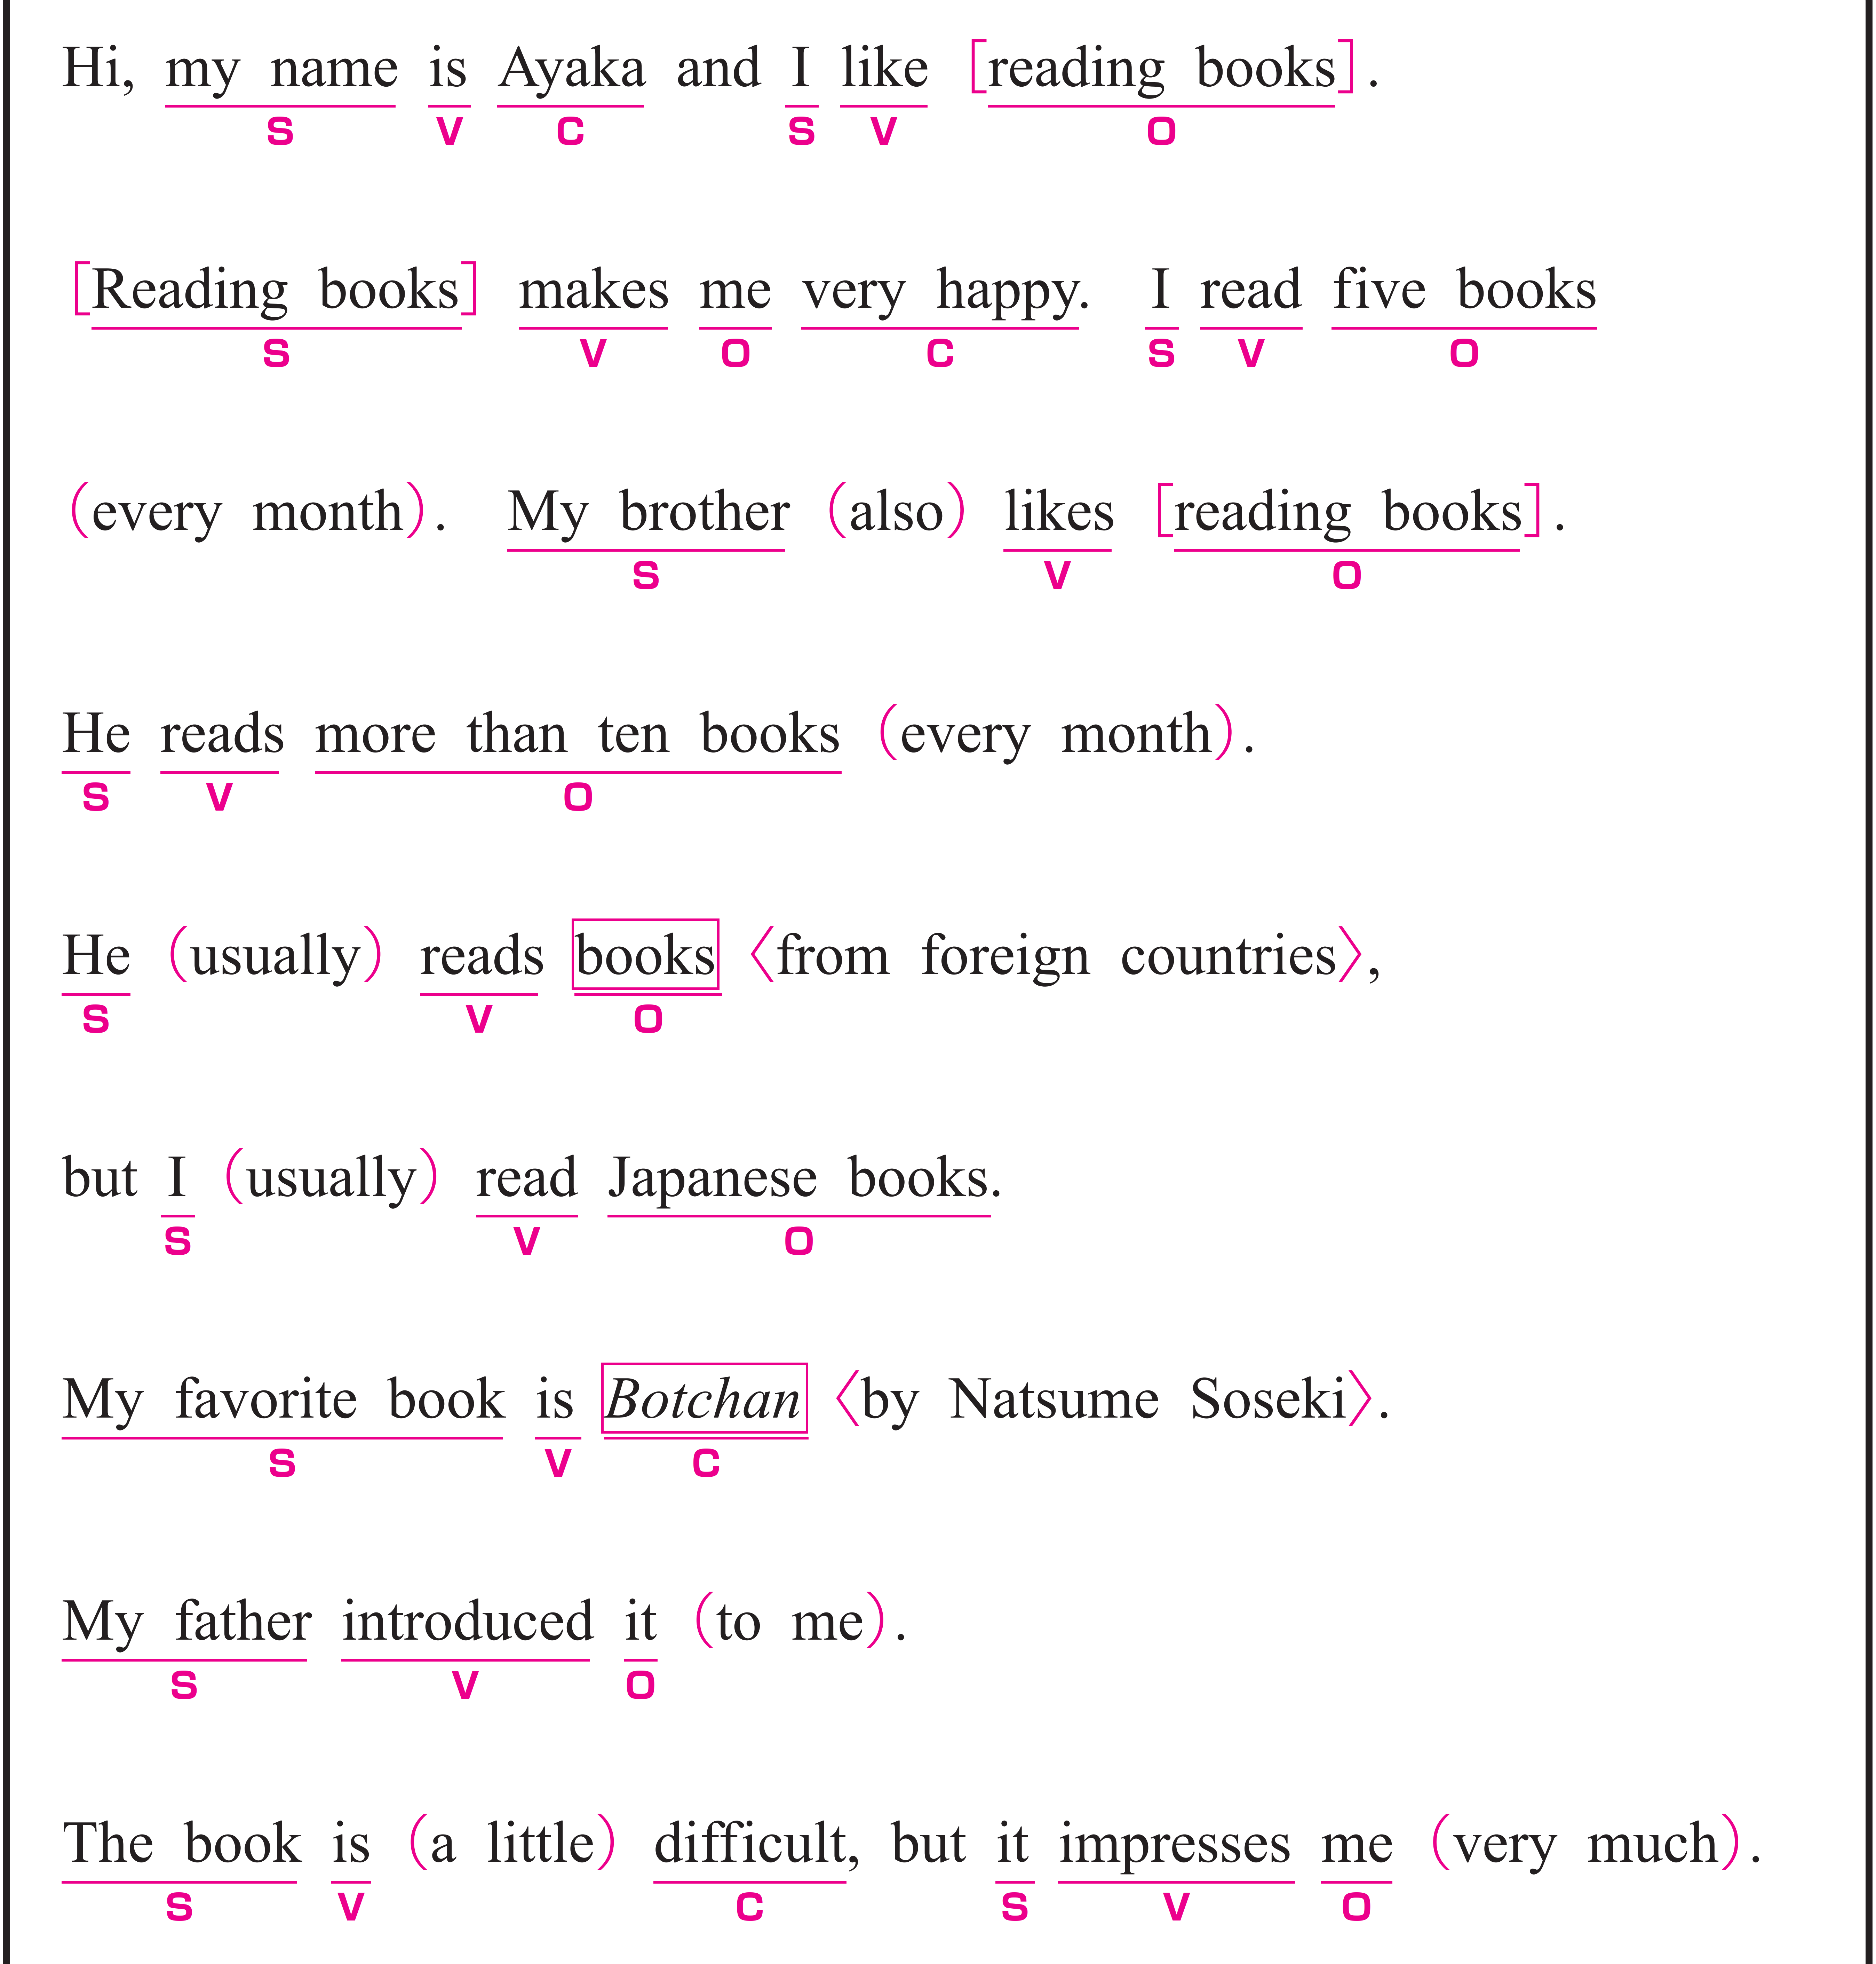
こんにちは、私の名前はアヤカで、本を読むことが好きです。
〇 この文は2つの節で構成され、and によって結ばれています。
〇 第1の節は、My name が S（主語）、 is が V（動詞）、
Ayaka が C（補語）です。
〇 第2の節は、I が S（主語）、 like が V（動詞）、
reading books が O（目的語）です。
〇 reading books は「本を読むこと」という意味で、
動作を名詞として扱っています。

Slide 151
私は本を読むととても幸せになります。
〇 Reading books がS（主語）、makes がV（動詞）、
me が O（目的語）、very happy がC（補語）です。
〇 Reading books は「本を読むこと」という意味で、
動作を名詞として扱っています。
〇 me = very happy の関係です。
very happy が me の状態を説明する補語に
なっています。

Slide 152
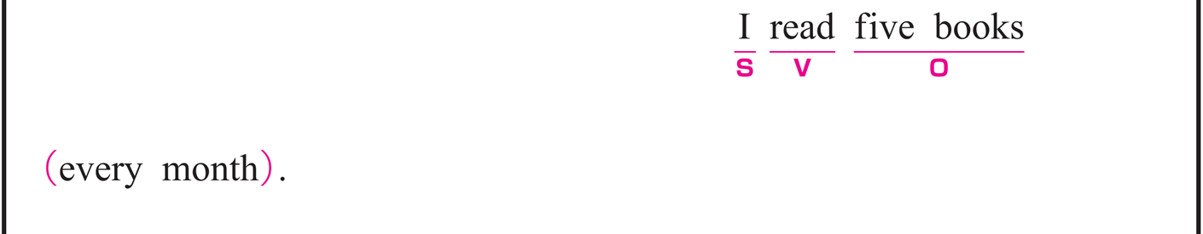
私は毎月５冊の本を読みます。
〇 I がS（主語）、read がV（動詞）、
five books が O（目的語）です。
〇 every month は修飾語で副詞のはたらきです。
「毎月」という意味をもち、
動詞 read の時間を説明しています。

Slide 153
私の兄［弟］も本を読むことが好きです。
〇 My brother がS（主語）、likes がV（動詞）、
soccer が O（目的語）です。
〇 reading books は「本を読むこと」という意味で、
動作を名詞として扱っています。
〇 also は副詞です。
「～もまた」という意味をもち、
追加情報を示しています。

Slide 154
彼は毎月10冊以上の本を読みます。
〇 He がS（主語）、reads がV（動詞）、
more than ten books が O（目的語）です。
〇 every month は修飾語で副詞のはたらきです。
「毎月」という意味をもち、
動詞 reads の頻度を説明しています。

Slide 155
彼はたいてい外国の本を読みますが、私はたいてい日本の本を読みます。
〇 この文は2つの節で構成され、but によって結ばれています。
〇 第1の節は、He が S（主語）、 reads が V（動詞）、
books が O（目的語）です。
〇 usually は副詞です。 「たいてい（通常は）」という意味をもち、
動詞 reads を修飾しています。
〇 from foreign countriesは修飾語で形容詞のはたらきです。
books を説明しています。

Slide 156
彼はたいてい外国の本を読みますが、私はたいてい日本の本を読みます。
〇 第2の節は、He が S（主語）、 reads が V（動詞）、
Japanese books が O（目的語）です。
〇 usually は副詞です。 「たいてい（通常は）」という意味をもち、
動詞 read を修飾しています。

Slide 157
私のお気に入りの本は夏目漱石の『坊っちゃん』です。
〇 My favorite book がS（主語）、is がV（動詞）、
Botchan が C（補語）です。
〇 by Natsume Sosekiは修飾語で形容詞のはたらきです。
Botchan を説明しています。

Slide 158
私の父が私にそれを紹介してくれました。
〇 My father がS（主語）、introduced がV（動詞）、
it が O（目的語）です。
〇 to me は修飾語で副詞のはたらきです。
「私に」という意味をもち、
動詞 introduced の相手を説明しています。

Slide 159
その本は少し難しいですが、とても感動します。
〇 この文は2つの節で構成され、but によって結ばれています。
〇 第1の節は、The book が S（主語）、 is が V（動詞）、
difficult が C（補語）です。
〇 a little は副詞句です。 「少し」という意味をもち、
形容詞 difficult を修飾しています。

Slide 160
その本は少し難しいですが、とても感動します。
〇 第2の節は、it が S（主語）、 impresses が V（動詞）、
me が O（目的語）です。
〇 very much は修飾語で副詞のはたらきです。
「とても」という意味をもち、
動詞 impresses の程度を説明しています。

Slide 161
語順を意識しながら
音声を聞いてみましょう。

Slide 163
STEP ３ Repeating
ネイティブスピーカーに続いて音読する！

Slide 164
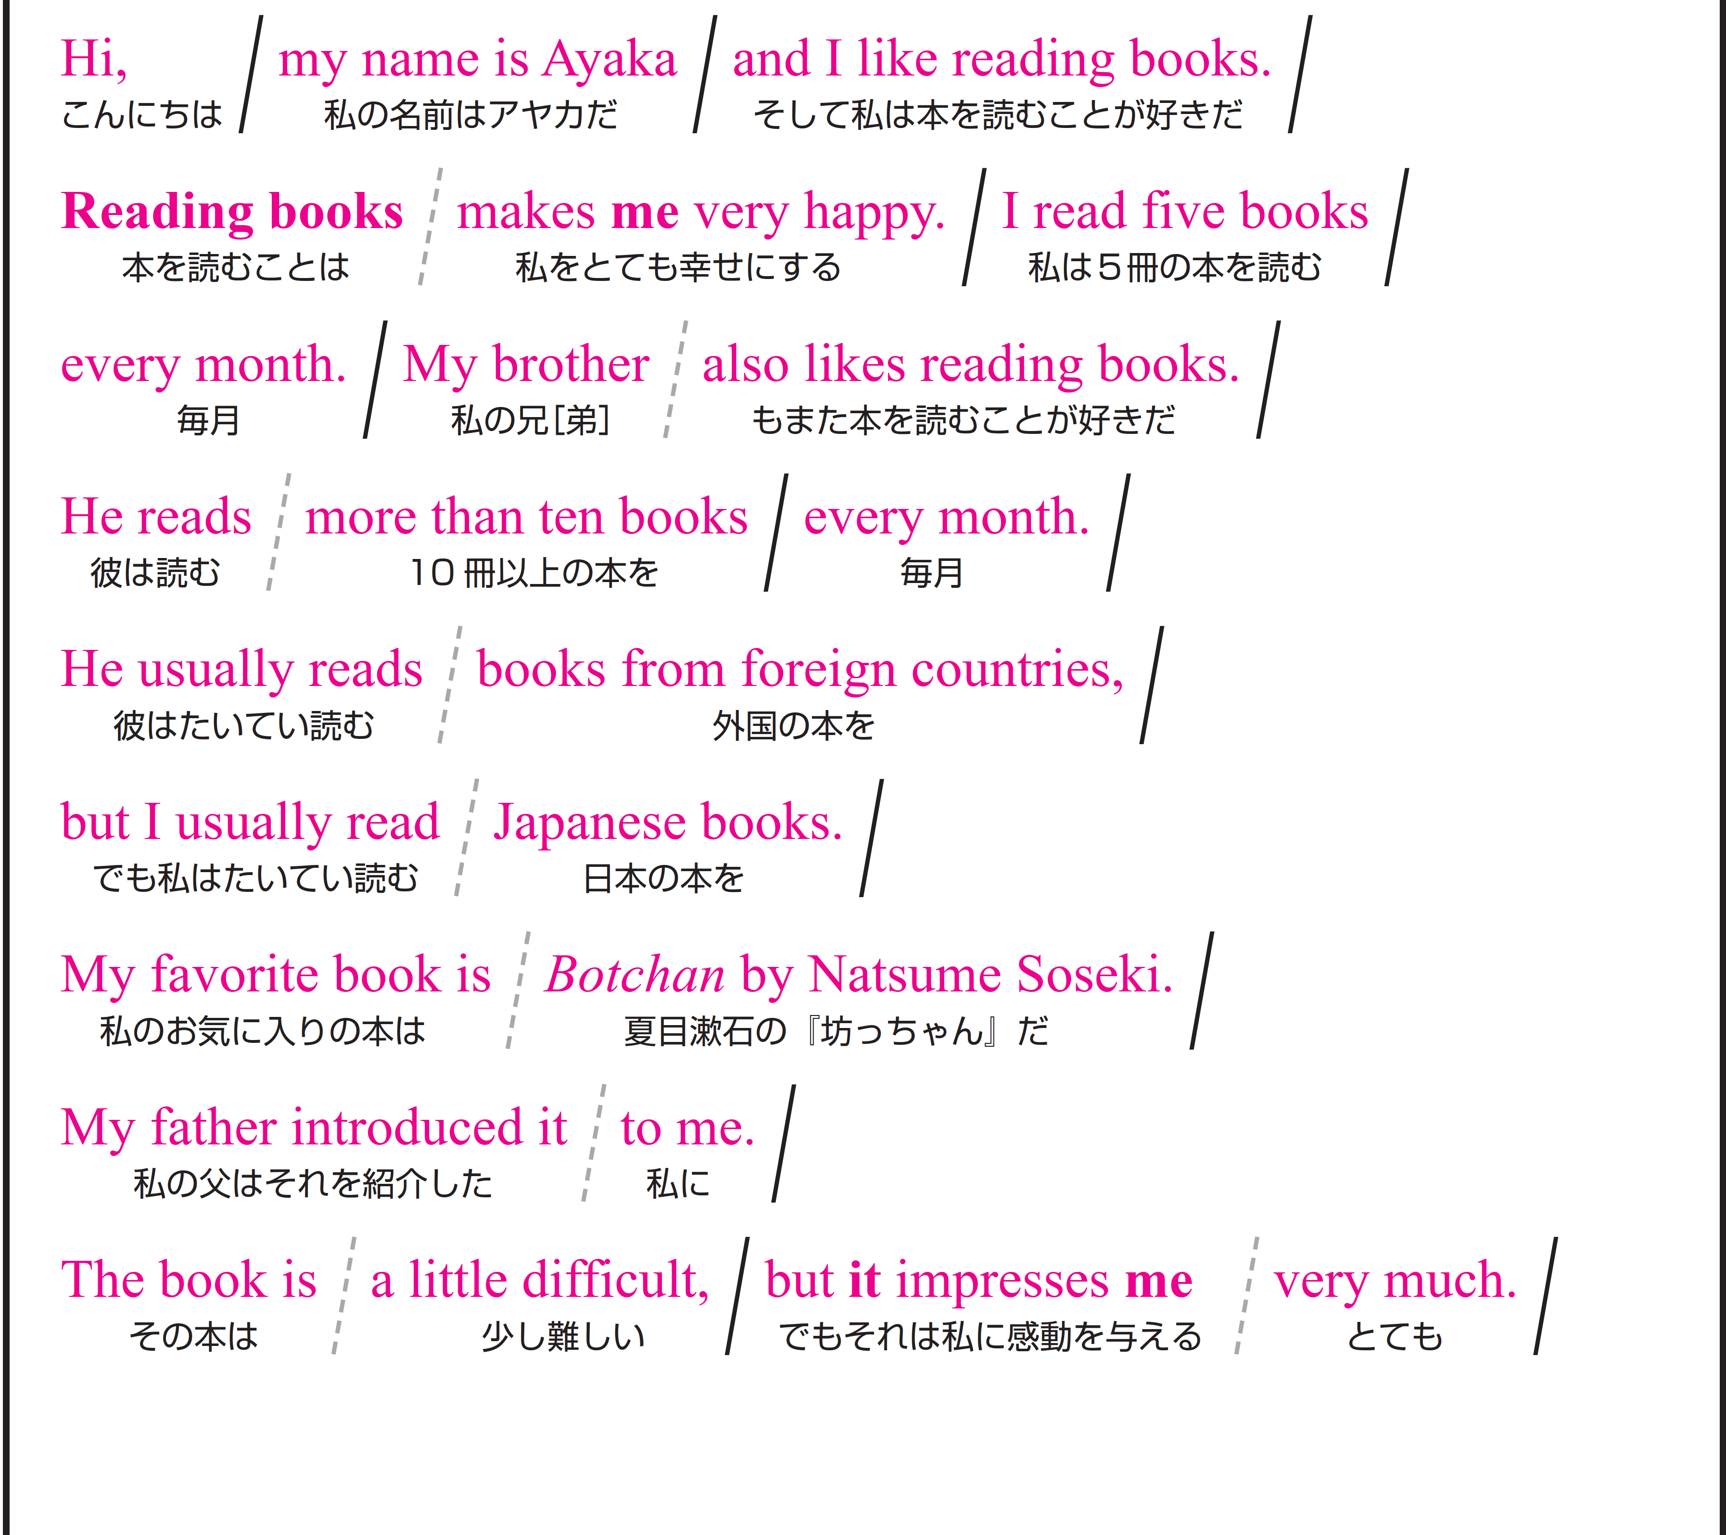
STEP４の本文を見ながら、音声の後に続いて、リピートしてみましょう。

Slide 165
STEP ４ Sight Translation①
英語の語順通りに音読する！

Slide 166

自主練
１分間
スラッシュごとに、英語→日本語
声に出して覚えましょう

Slide 167
Don’t be quiet !

Slide 168
Ready？

Slide 169

Work in Pairs！
Work in Pairs！

Slide 170
Stand up!

Slide 171
スラッシュごとに英語と日本語を交互に音読してください。
終わったら役割を交代してください。
Aさん：英語
テキストを見てOK。ただし、パートナーへのアイコンタクト＆スマイルを忘れずにすること。
Bさん：日本語
テキストを見てOK。ただし、パートナーへのアイコンタクト＆スマイルを忘れずにすること。

Slide 172
Ready？
4分間

Slide 173
STEP ５ Sight Translation②
英語の語順通りに音読する

Slide 174
Stand up!

Slide 175
スラッシュごとに英語を音読し、日本語に訳してください。
終わったら役割を交代してください。
Aさん：英語
テキストを見てOK。
パートナーに伝わるように一生懸命音読する。
Bさんは、あなたの声だけが頼りです！
Bさん：日本語
テキストは見ない！
不自然な日本語でいいのでクイックレスポンス。
反射神経＆集中力を高めろ！

Slide 176
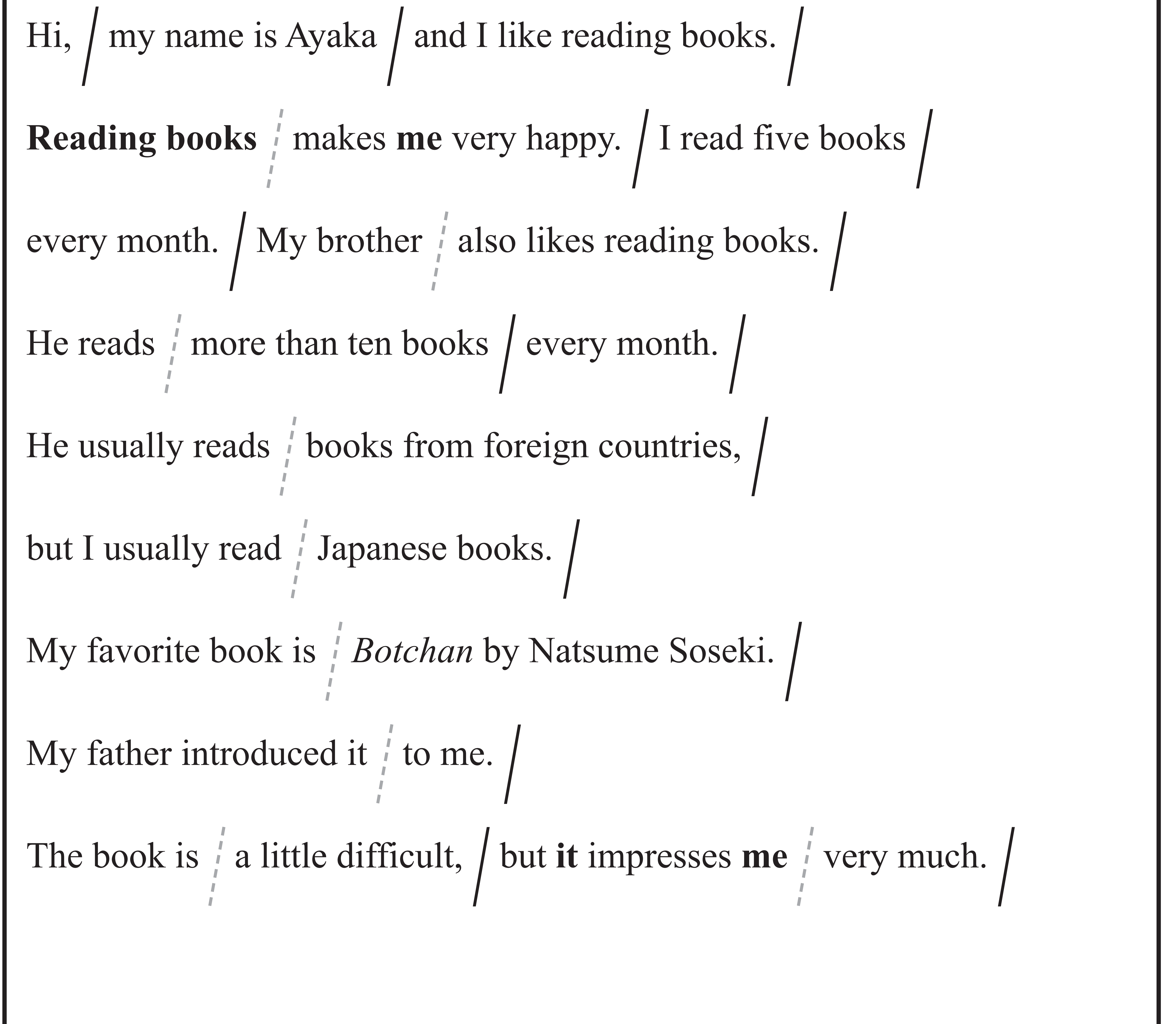
Ready？
4分間

Slide 177
STEP ６ Dictation
英語の音声を書き取る！

Slide 178
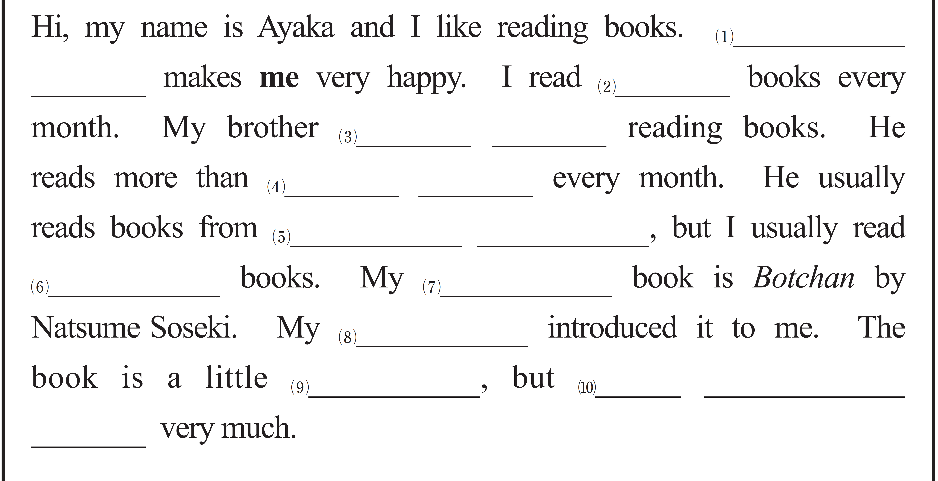
音声を聞いて、単語を書き取りましょう。
1回目 ： 書き取るためのポーズが入った音声
2回目 ： ナチュラルスピードの音声
ポーズあり
ポーズなし
Reading
books
five
also likes
ten books
foreign countries
Japanese
favorite
father
difficult
it impresses
me

Slide 179
STEP ７ Shadowing
ネイティブスピーカーのすぐ後に音読する！

Slide 180



本文を見ないで、音声のすぐあとを追いかけるように、音読してください。
ポーズあり
ポーズなし
あなた
音声

Slide 181
STEP ８ Listening Check
学習の成果を確かめよう！

Slide 182
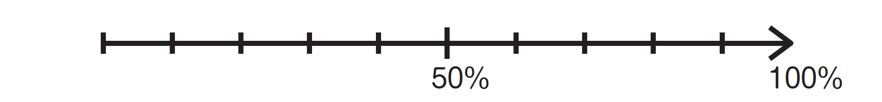
最初に聞いた音声が、どれくらい聞ける
ようになったか確認しておきましょう。
標準
倍速
STEP1
STEP8

Slide 183
That’s all
for today.

